Slide 1
Méthodes d'optimisation numériques — Master 1 EEA
Commande et optimisation
d'un ascenseur électrique
Anis Deghal | Romain Cholière
Université de Perpignan Via Domitia — 2025–2026

Slide 2
Plan de la présentation
I
Présentation du système
Machinerie réelle, paramètres, entrée/sortie
II
Étude et simplification
Schéma physique — Ordre 6 → Ordre 4 en 3 étapes
III
Commande paramétrique
Placement de pôles, K, Kr, résultats simulation
IV
Optimisation ITAE
patternsearch MADS → ωn = 7,44 rad/s (×7,4)
V
Optimisation robuste
GA exogène + patternsearch minimax
VI
Comparaison & Conclusion
4 stratégies — choix selon le contexte

Slide 3
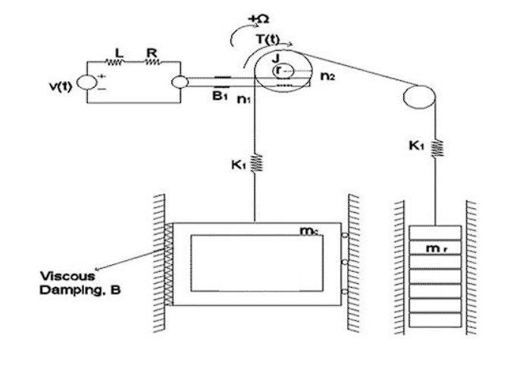
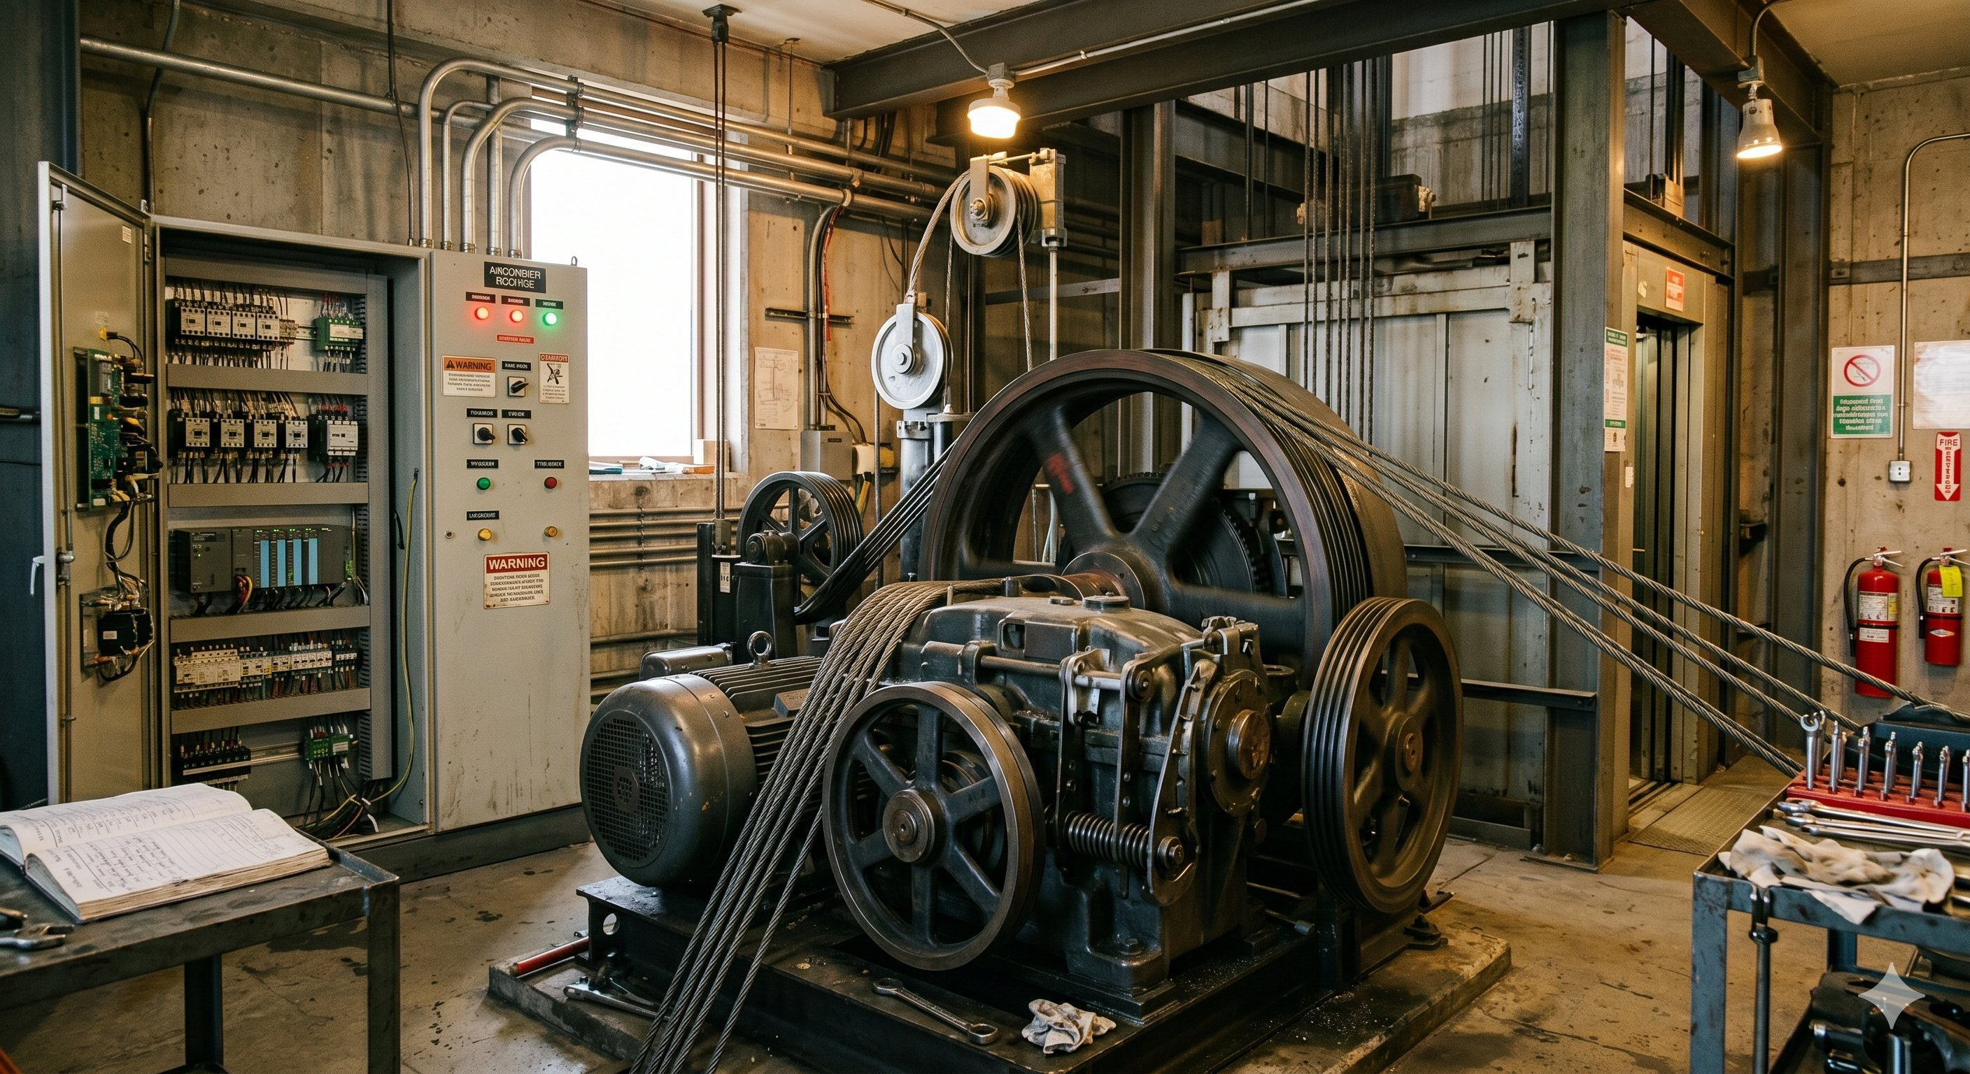
I
Présentation du système
Système électromécanique industriel réel · Modélisé d'après Nalbant & Sezer (2019)
Paramètres numériques du système
Résistance moteur
R
5,65
Ω
Inductance
L
2,90×10⁻³
H
Constante élec.
Ka
2,39×10⁻²
Nm/A
Inertie rotor
J
0,481
kg·m²
Frottement moteur
B₁
980
Ns/m
Frottement linéaire
B_lin
300
Ns/m
Raideur câble
K₁
145 000
N/m
Salle de machinerie réelle — moteur MCC, réducteur, poulie et câbles
Masse cabine
mc
80
kg
Masse contrepoids
mp
500
kg
Rapport réducteur
n₁/n₂
1430/190
Tr/min
Tension maximale
Vmax
500
V
Entrée : u(t)=V(t) [V]
Sortie : v_mc(t) [m/s]
Perturbation : d = 4120 N

Slide 4
II
Étude et simplification du modèle
3 simplifications physiquement et mathématiquement justifiées
Ordre 6 (non linéaire)
Ordre 4 (linéaire)
x₁=I_L
Courant
x₁=I_L
inchangé ✓
x₂=ω_J
Vitesse rotor
3 étapes
x₂=ω_J
inchangé ✓
x₃=F_K1
Force câble
▶
x₃=F_K1
inchangé ✓
x₄=v_mc
Vitesse cabine
x₄=v_mc
B→B_lin ✓
x₅=F_K2
Câble CP ✗
x₆=v_mp
Vitesse CP ✗
B=β·sign(v)·|v| ← non linéaire
x₅,x₆→d=4120 N
Schéma électromécanique — Nalbant & Sezer (2019)
① Linéarisation
② Quasi-statique
③ Équilibre stat.
B(v)=β·sign(v)·|v|
→ B_lin=300 Ns/m
K₁/K₂≈58
→ x₅ supprimé
dv_mp/dt≈0
→ x₆ supprimé

Slide 5
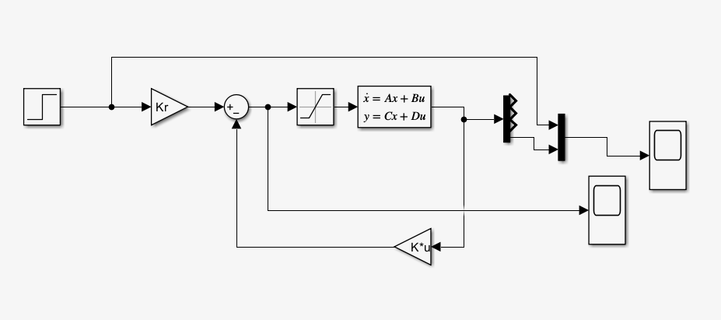
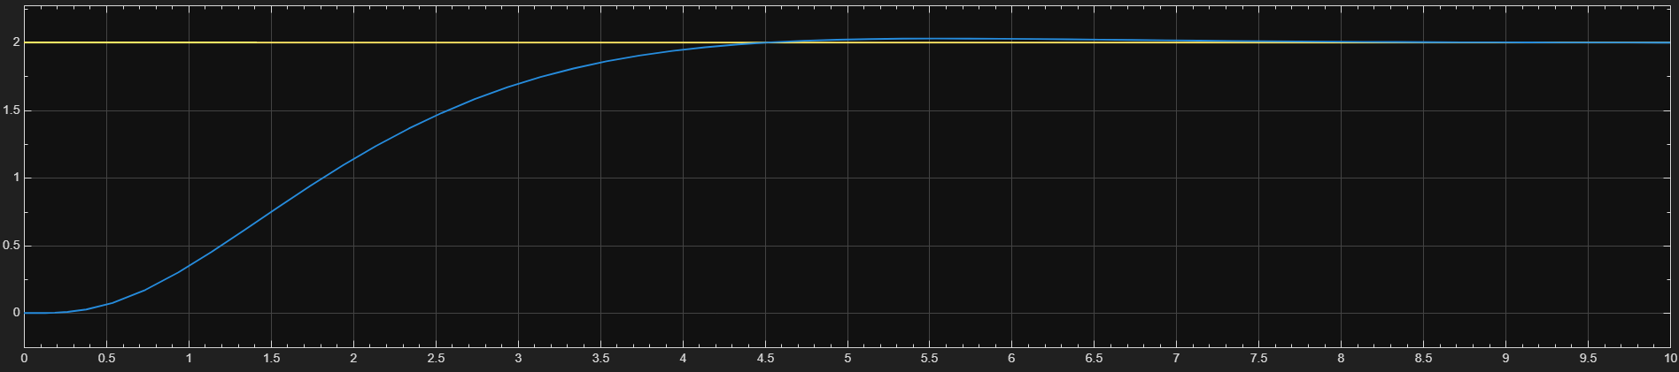
III
Commande paramétrique
Loi de commande :
u(t) = Kr · r(t) − K · x(t)
Pôles désirés (ωn=1, ζ=0,8)
Gains K (MATLAB place())
Schéma Simulink
p₁,₂
−0,8±0,6j
Dominants
k₁
=
−11,97
Compensation résistive
p₃
−6,0
Auxiliaire
k₂
=
720,56
Levier dominant ★
p₄
−7,2
Auxiliaire
k₃
=
≈ 0
Quasi-nul
Kr = [C(A−BK)⁻¹B]⁻¹ = 5,98×10⁻⁷
k₄
=
0,046
Amortissement
Échelon→Kr→Σ→Modèle→K
K=[−11,97 720,56 ≈0 0,046]
Vitesse cabine → converge vers 1 m/s (consigne) sans erreur statique

Slide 6
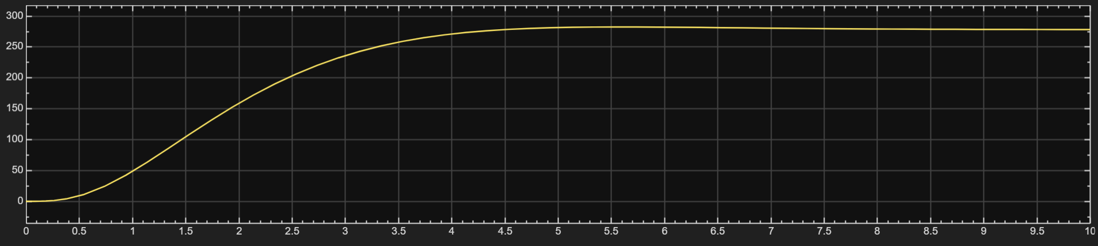
III
Résultats — commande paramétrique
2,53 s
4,10 s
1,47 %
140 V
0 %
RiseTime
(10→90 %)
SettlingTime
(±5 %)
Dépassement
(Overshoot)
Tension max
(régime perm.)
Erreur statique
(Kr efficace)
Tr<5 s ✓
OS<5 % ✓
V<500 V ✓
Erreur=0 % ✓
⚠ RiseTime ≠ SettlingTime
RiseTime = 2,53 s → 10 % à 90 %
SettlingTime = 4,10 s → entrée dans ±5 %
→ Sur le scope la courbe semble
'atteindre la consigne' à ≈4 s :
c'est le SettlingTime, pas le RiseTime
→ Tr = 4,10 s proche de 5 s
→ marge d'optimisation disponible
Vitesse cabine → 1 m/s (RiseTime=2,53 s à 90 %, consigne atteinte visuellement à ≈4 s = SettlingTime)
Tension V(t) → 140 V en régime permanent << 500 V max

Slide 7
IV
Optimisation du suivi de consigne
Critère ITAE · patternsearch MADS · 5 contraintes

Slide 8
IV
Problème d'optimisation — Critère ITAE + patternsearch MADS
Variables
Critère ITAE (minimiser)
patternsearch (MADS)
ωn ∈ [0,1 ; 10] rad/s
J(ωn,ζ) =
① Partir de x₀
② Tester voisins
③ Avancer vers meilleur
④ Réduire le pas
⑤ Stop si pas trop petit
ζ ∈ [0,5 ; 1,0]
(1/N)·Σ tₖ·|y_ref−y|
p₁,₂=−ζ·ωn±j·ωn·√(1−ζ²)
Pénalise l'erreur
qui dure longtemps
→ rapidité + précision
p₃=−6·ωn | p₄=−7,2·ωn
Point initial : ωn₀=1, ζ₀=0,8
Plus l'erreur persiste → plus elle coûte
Sans calcul de gradient ✓
5 contraintes d'inégalité (c ≤ 0 pour être satisfaites)
c₁
OS ≤ 5 %
c₂
Tr ≥ 0,5 s
c₃
Tr ≤ 5 s
c₄
ζ ≥ 0,6
c₅
ωn ≥ 0,5
Confort passagers
Évite surtensions
Ascenseur réactif
Sans oscillations
Dynamique min.

Slide 9
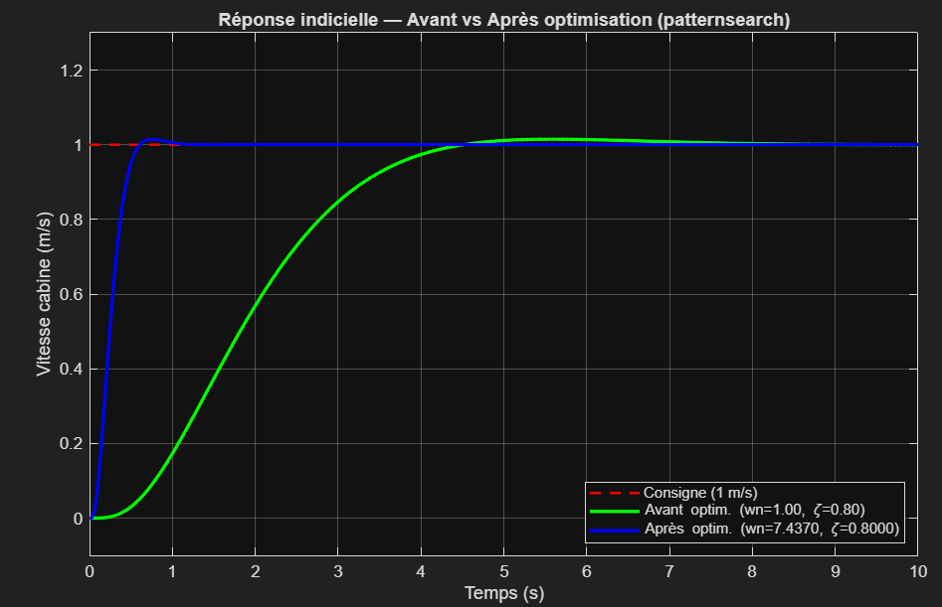
IV
patternsearch trouve ωn* = 7,44 rad/s → ×7,4 plus rapide
ωn* = 7,44 rad/s
ζ* = 0,80 (inchangé)
5/5 contraintes ✓
Critère | Avant (ωn=1) | Après (ωn=7,44) | Amélioration
ωn (rad/s) | 1,00 | 7,44 | ×7,4
Tr (s) | 3,72 | 0,50 | ÷7,4
OS (%) | 1,47 | 1,47 | = (ζ inchangé)
Contraintes | — | 5/5 ✓ | ✓
patternsearch a identifié ωn comme seul levier d'action :
Augmenter ωn accélère la réponse SANS changer l'OS (car ζ inchangé).
→ Résultat trouvé automatiquement, sans aucun calcul de gradient.
Bleu=avant (ωn=1, lent) | Vert=après (ωn=7,44, ×7,4 plus rapide)

Slide 10
V
Optimisation robuste
GA exogène · patternsearch minimax · Marge de gain Mg

Slide 11
V
Deux types de perturbations — Deux algorithmes
① Perturbation exogène → GA
② Perturbation endogène → Pattern minimax
Perturbation : +0,5 V en entrée moteur à t = 5 s
→ simule une variation brusque du réseau
Critère : J_rob = erreur + pénalisations pondérées
(0,2·pen_Tr + 0,1·pen_OS + 0,1·pen_Mg)
GA : 60 individus, 100 générations
Bornes : ωn ∈ [5 ; 50] rad/s
Variation masse cabine mc : ±5, ±10, ±15, ±20 %
→ 9 scénarios de charge passagers
Critère minimax :
J = 0,6·max(scores) + 0,4·mean(scores)
60 % pire cas + 40 % performance moyenne
Bornes : ωn ∈ [0,5 ; 15] rad/s
Nouvelle contrainte :
Marge de gain Mg ≥ 6 dB → robustesse de stabilité face aux variations de gain en boucle ouverte
Point initial commun :
ωn=0,50 ζ=0,60 → Tr=11,07 s OS=9,23 % Mg=13,63 dB
c₁ ✗ c₂ ✗

Slide 12
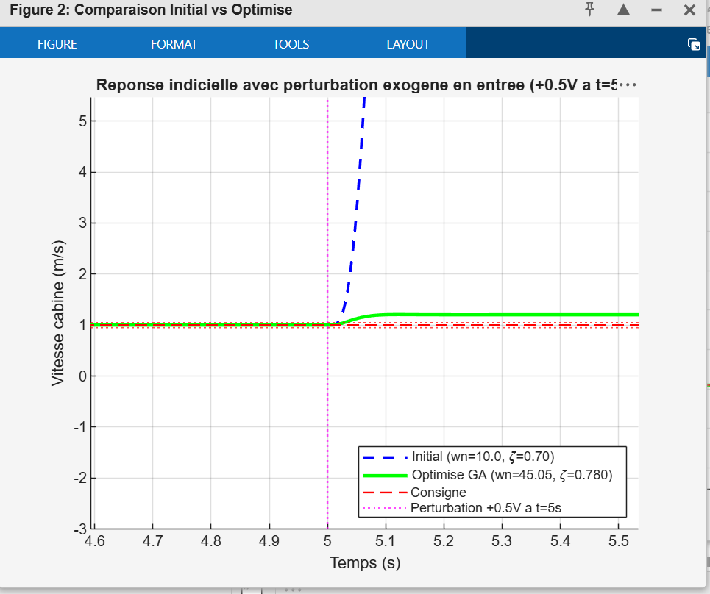
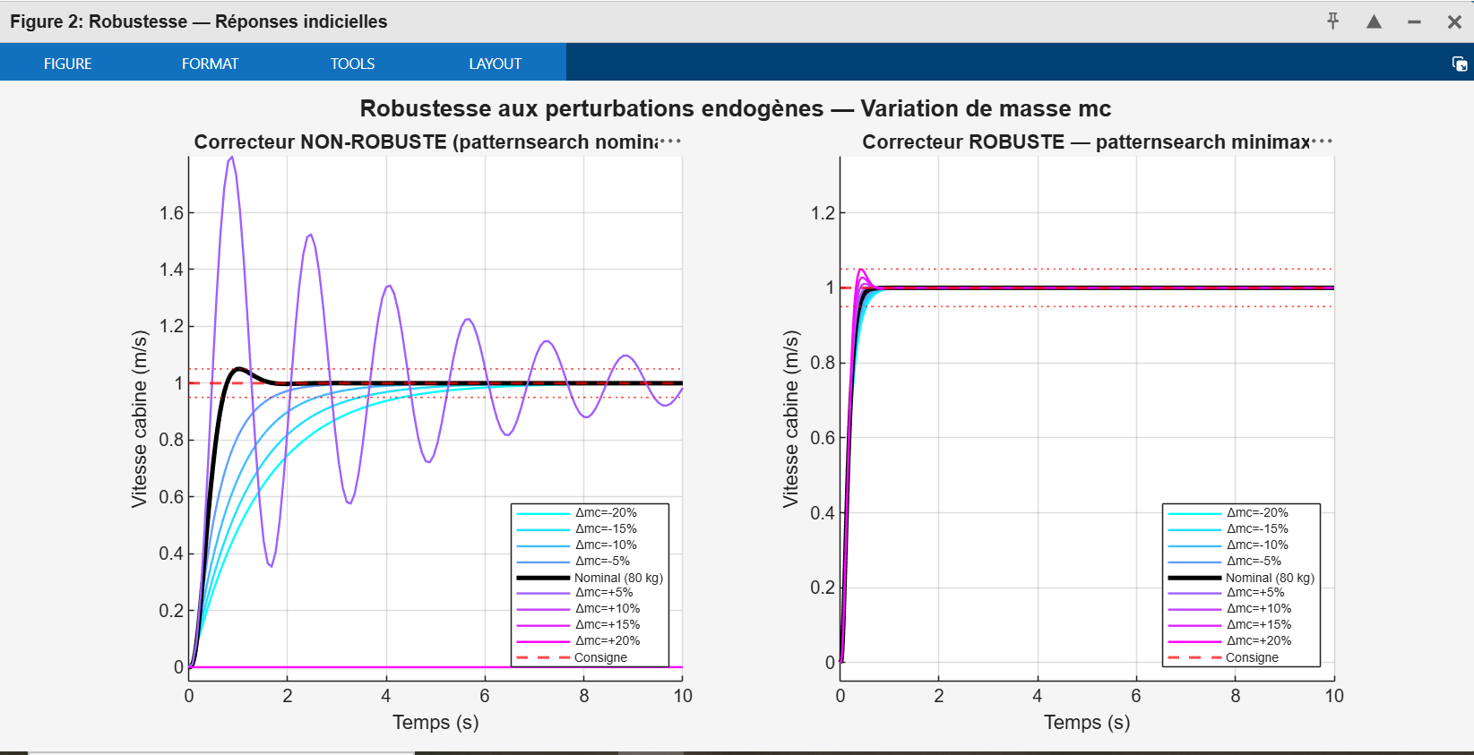
V
Les deux algorithmes convergent vers ωn = 4,57 rad/s
GA robuste exogène
patternsearch minimax endogène
ωn
4,57 rad/s
ωn
4,57 rad/s
ζ
0,70
ζ
0,69
Tr
0,71 s ✓
Tr
0,70 s ✓
OS
4,42 % ✓
OS
5,00 % ✓ (limite)
Mg
15,19 dB ✓
Mg
14,98 dB ✓
★ Les deux algorithmes convergent vers ωn = 4,57 rad/s — optimum robuste bien défini, indépendant de l'algorithme
GA exo : perturbation +0,5 V à t=5 s
(erreur résiduelle 0,2 m/s attendue — pas d'intégrateur)
Non-robuste (gauche) vs Robuste (droite) — 9 scénarios de masse

Slide 13
VI
Comparaison des 4 stratégies de commande
Stratégie | ωn (rad/s) | Tr (s) | OS (%) | Mg (dB) | ±20 % masse
Paramétrique initiale | 1,00 | 4,10 | 1,48 | — | Non garanti
ITAE patternsearch ★ | 7,44 | 0,50 | 1,47 | — | Non garanti
GA robuste exogène | 4,57 | 0,71 | 4,42 | 15,19 ✓ | Garanti ✓
Pattern minimax endo. | 4,57 | 0,70 | 5,00 | 14,98 ✓ | Garanti ✓
Performance nominale max
Robustesse exogène
Robustesse endogène
ITAE patternsearch
ωn=7,44 → Tr=0,50 s
GA robuste
Mg=15,19 dB, rejet +0,5 V
Pattern minimax
±20 % masse garantis
Le choix dépend du compromis performance/robustesse — pour un ascenseur avec charges variables : Pattern minimax

Slide 14
Conclusion
Modélisation
Ordre 6 → Ordre 4 par 3 simplifications justifiées (Nalbant & Sezer, 2019)
Commande
Retour d'état : K=[−11,97 720,56 ≈0 0,046] , Kr=5,98×10⁻⁷
Optim. ITAE
patternsearch MADS : ωn 1→7,44 rad/s , Tr ×7,4 , 5 contraintes ✓
Robustesse
GA + minimax : ωn=4,57 converge pour les DEUX algos , ±20 % masse garanti
Apport clé
L'optimisation automatique surpasse le réglage manuel — sans calcul de gradient
Master 1 EEA — Méthodes d'optimisation numériques — UPVD 2025–2026 | Deghal · Cholière

